Slide 1
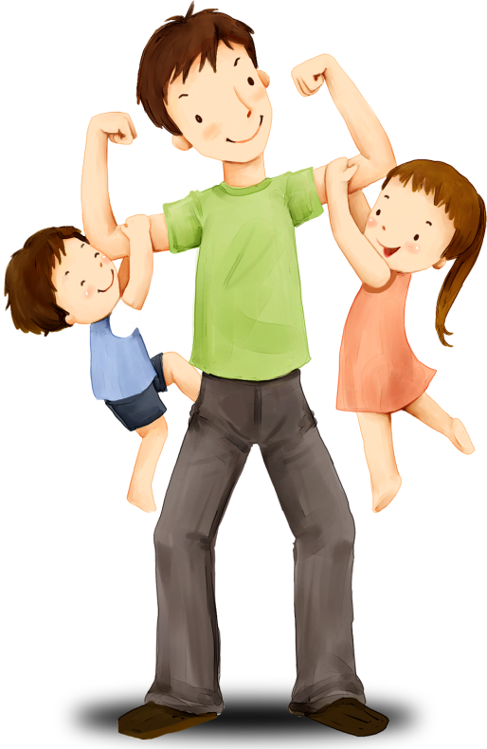
Викторина
про пап

Slide 2
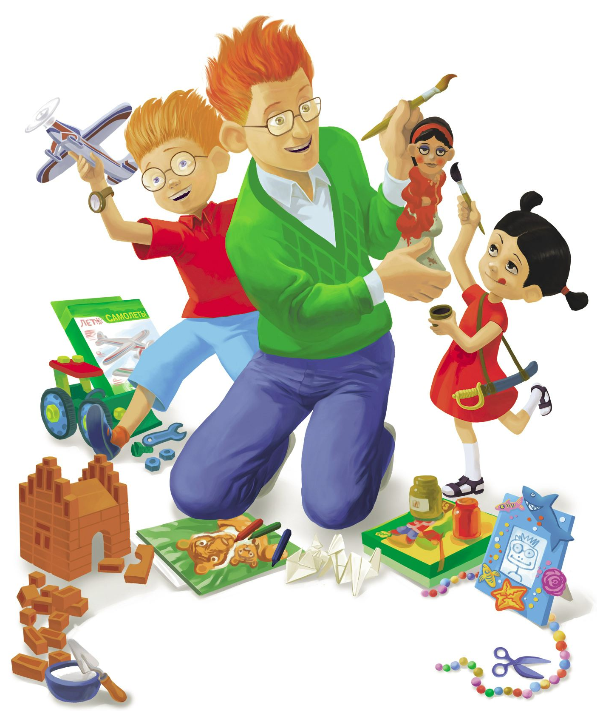
Ребята!
Папа - глава семьи. Папа - самый лучший друг.
А знаете ли вы пап из сказок, песен, мультфильмов, стихотворений? Давайте проверим!

Slide 3
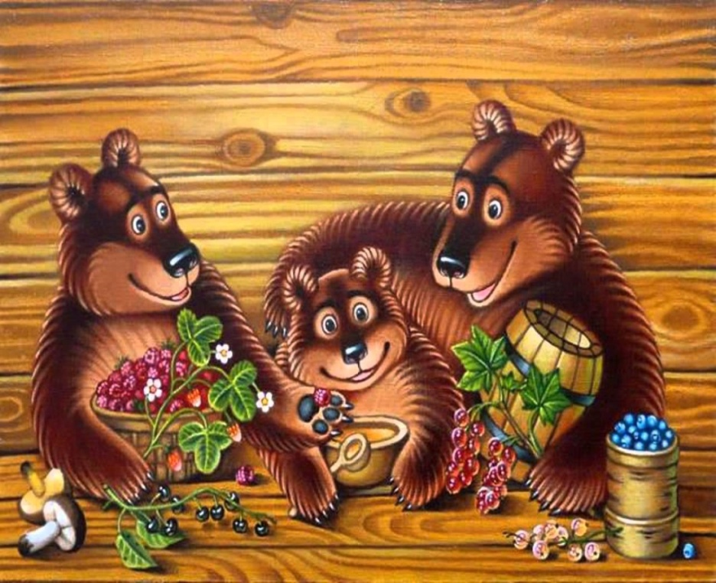
Мишутка жил в избушке с матерью Настасьей Петровной и отцом …
Михайло Потапыч
Михайло Иваныч

Slide 4
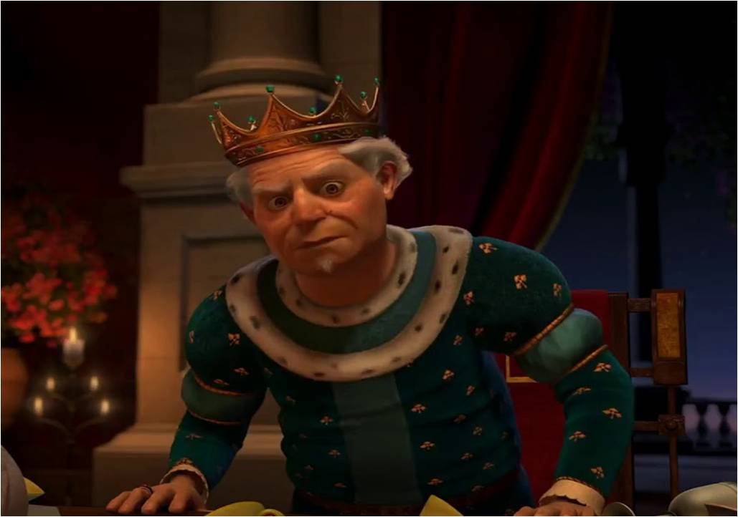
Как звали отца Фионы из сказочной повести «Шрек»?
Гарольд
Чарминг

Slide 5
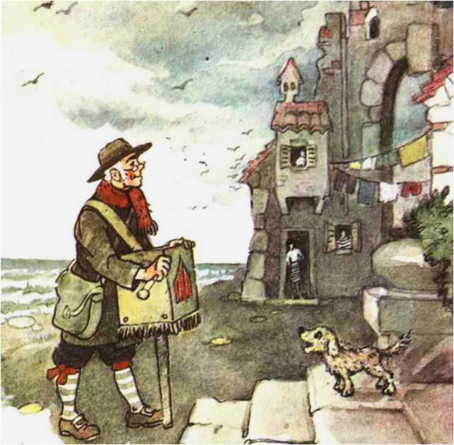
На каком музыкальном инструменте играл папа Карло?
балалайка
шарманка

Slide 6
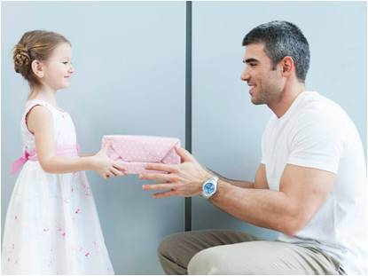
Что наутро, после дождливой ночи, о которой поётся в песне, папа подарил своей дочке?
мишка
кукла

Slide 7
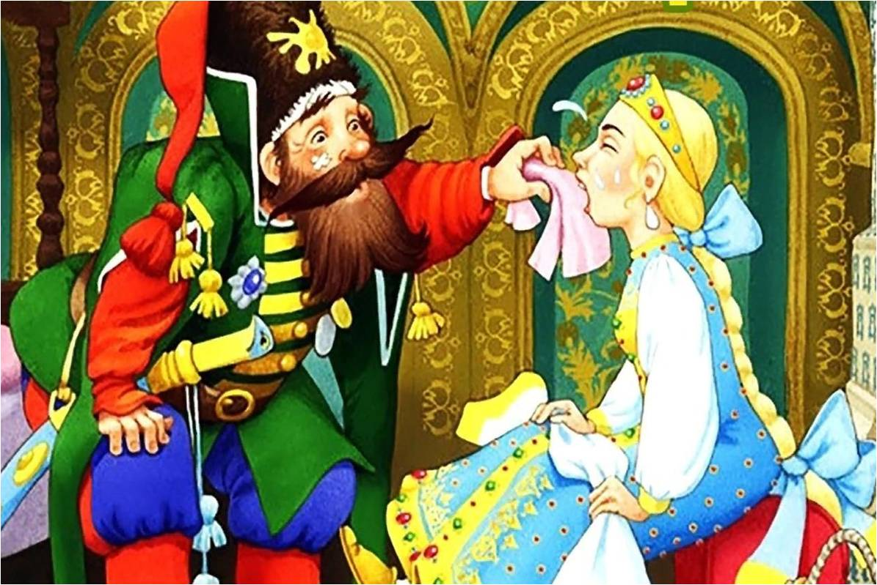
Что пообещал царь-отец тому, кто рассмешит его дочь Царевну Несмеяну?
отдать дочь в жёны
полцарства

Slide 8
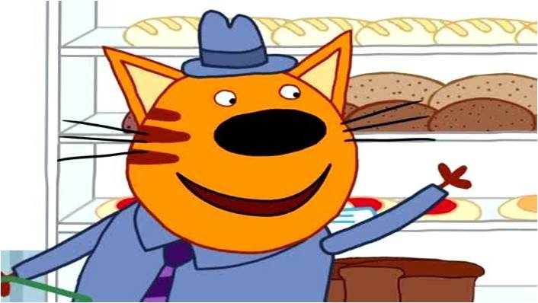
Кем работает папа Котя из мультфильма «Три кота»?
директор
кондитер

Slide 9
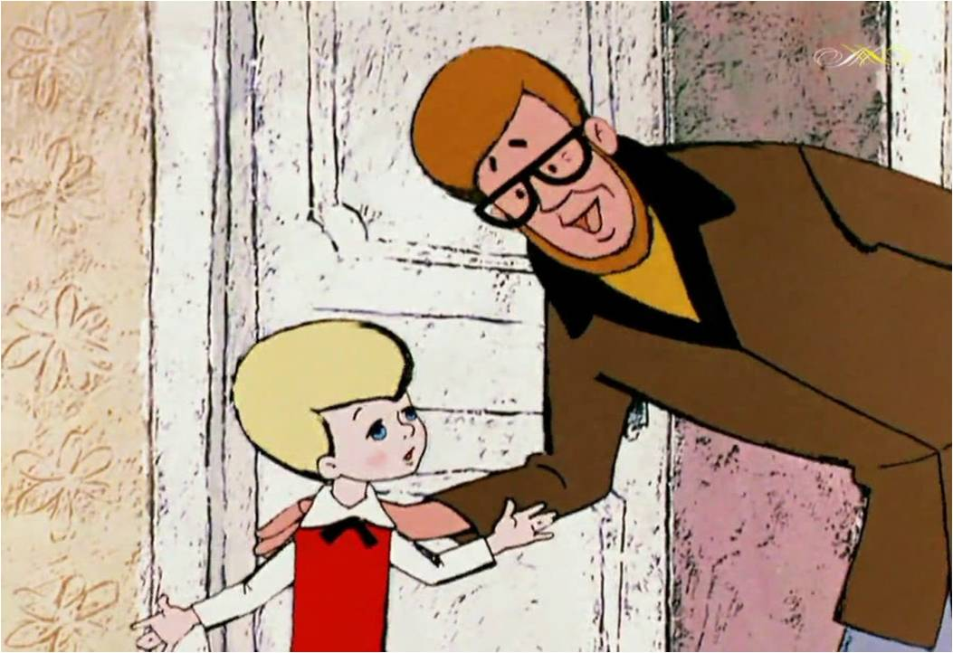
В каком виде спорта папа Малыша имел золотые медали?
в беге
в стрельбе

Slide 10
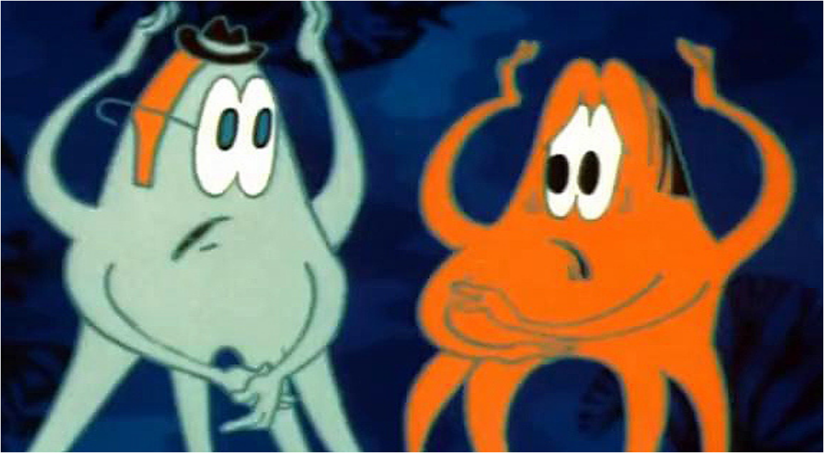
За что папа-осьминог наказал своего сына?
за стрельбу из рогатки
за стрельбу из пистолета

Slide 11
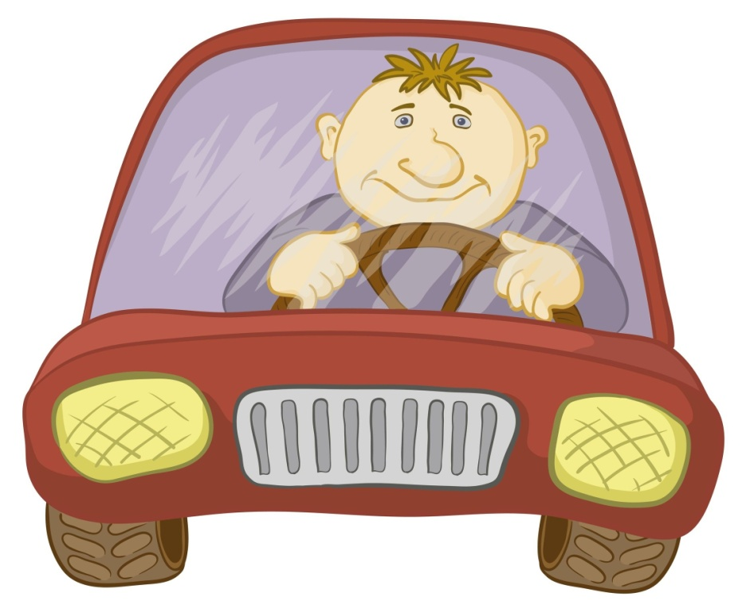
Продолжи слова в песне, «где-то за городом, очень недорого» папа купил ?
дом
автомобиль

Slide 12
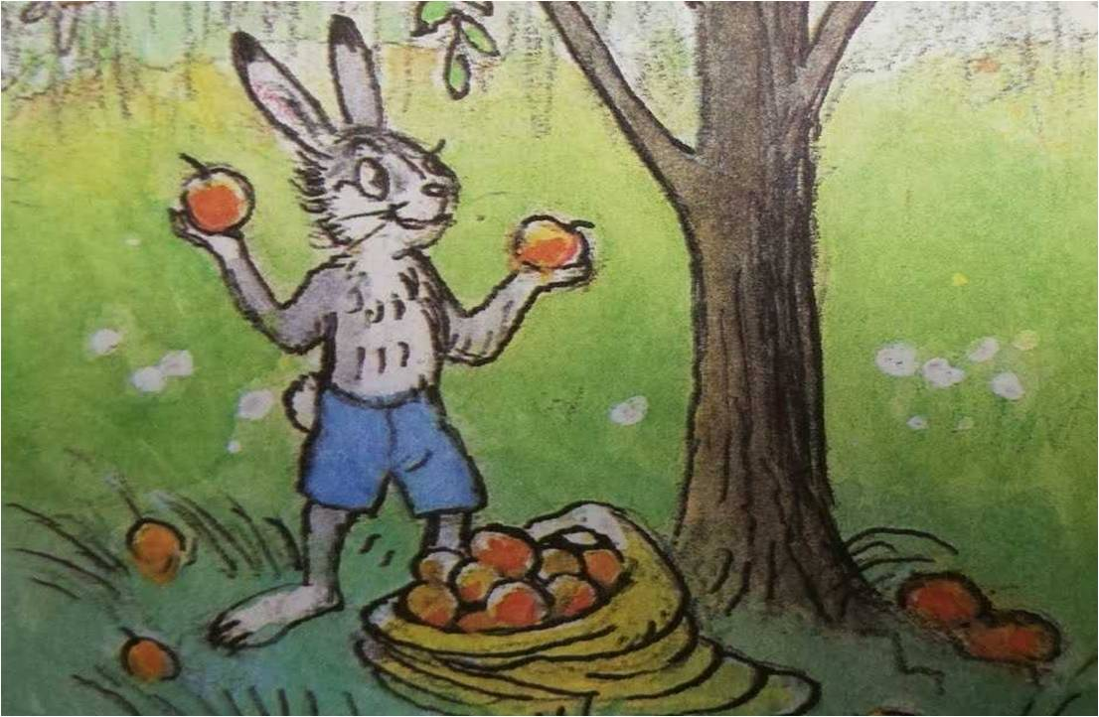
Что папа-заяц нёс в мешке своим зайчатам в сказке В.Сутеева?
морковь
яблоки

Slide 13
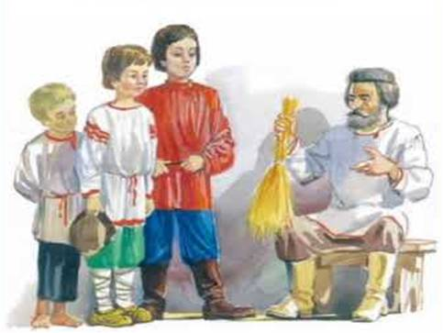
Что отец попросил сломать своих сыновей в басне Л.Н. Толстого?
веник
палку

Slide 14
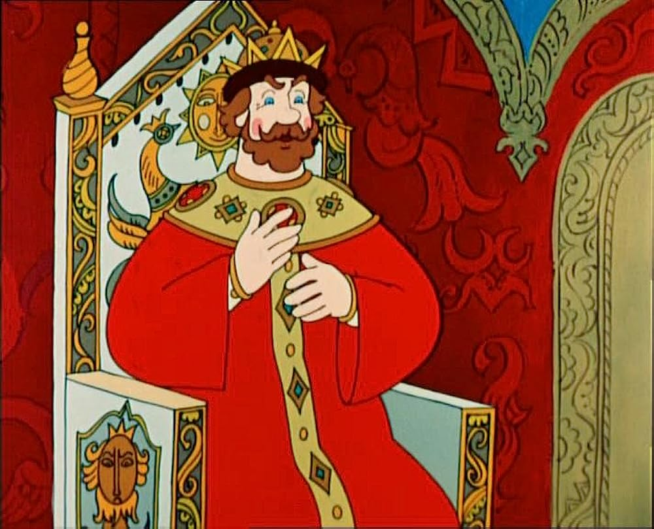
Как звали отца князя Гвидона из сказки А.С. Пушкина?
царь Салтан
царь Дадон

Slide 15
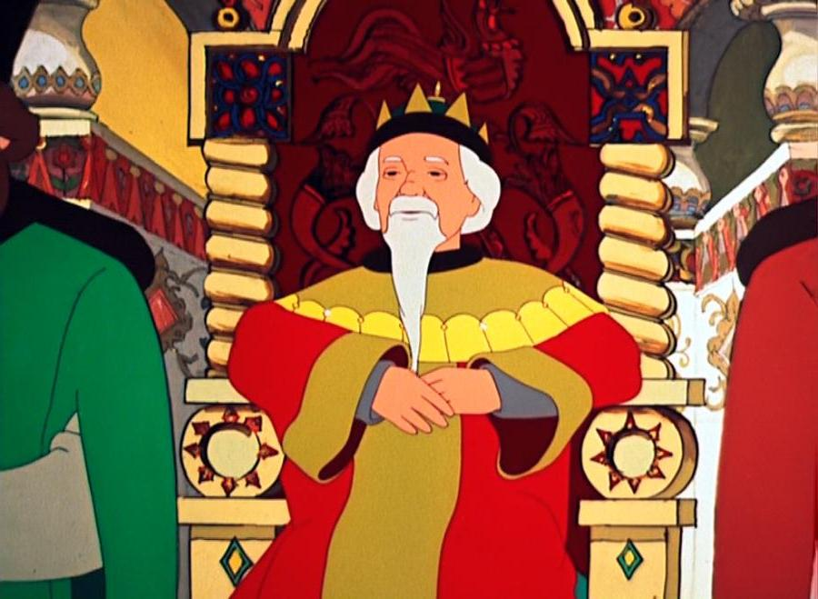
Кого должен был взять в жёны Иван-царевич по приказу отца?
змея
лягушка

Slide 16
Кем, согласно песни, папа не может быть?
мама
бабушка

